Slide 1
DOSTUPNÉ BYDLENÍ
Podpora rozvoje nájemního bydlení v obcích ČR
Setkání starostů Zlínského kraje
12. 4. 2024 v Luhačovicích

Slide 2
SFPI: DOSTUPNÉ BYDLENÍ
Dostupné bydlení není sociální bydlení.
Majitelem obec, církev, NNO či soukromý investor.
Nákladové nájemné – nájemní bydlení pro střední třídu.
Zákon o podpoře bydlení s tímto přímo nesouvisí – jiný díl skládačky.

Slide 3
SFPI: CÍLE V RÁMCI DOSTUPNÉHO BYDLENÍ
Cíle aktivit:
Nastartování obecní výstavby
informace
adekvátní podpora
Maximum bytů dostupného nájemního bydlení v místech potřeby
Prostředky z NPO efektivně vyčerpané (7,5 mld CZK)
„Zásoba“ projektů pro následné programy (2026+)

Slide 4
SFPI: SEKCE PORADENSTVÍ
Dvě základní poradenská místa pro obce:
1) Koordinační a kompetenční centrum + „Pool expertů“ (Praha)
2) Regionální centra (8 v rámci ČR, vč. Zlína)

Slide 5
SFPI: KOORDINAČNÍ A KOMPETENČNÍ CENTRUM
Expertní podpora pro kvalitní zadání veřejné zakázky
CÍL:
VÍM, CO CHCI – rozumím účelu a obsahu. VÍM, ŽE JE TO DOBRÉ – poznám kvalitu. VÍM, JAK SI O TO ŘÍCI – umím dobře zadat.
ODKAZ NA FORMULÁŘ ŽÁDOSTI O PORADENSTVÍ

Slide 6
SFPI: KOORDINAČNÍ A KOMPETENČNÍ CENTRUM

Slide 7
SFPI: REGIONÁLNÍ CENTRA
Cílová skupina: obce a města, státní správa a neziskový sektor (včetně např. církví a jimi zřízených organizací).
04/2024 – zahájení činnosti Regionálních center (8)
Ve spolupráci s RRA - odborníci v regionu.

Slide 8
SFPI: REGIONÁLNÍ CENTRA
1. KVALITNÍ EXPERTNÍ PODPORA V SEKTORU BYDLENÍ
Máme problém v oblasti bydlení. V čem ale vězí?
Kdo je naše cílová skupina? Kde je největší přidaná hodnota investice?
Pokud se podíváme na území obce, kde začít? Jak? Proč?
Brzdí nás špatná komunikace s investory – může nám někdo pomoci?
Je náš zamýšlený projekt návratný, efektivní, potřebný, výhodný?
Jaké jsou možnosti PPP a jak se u realizace nespálit?
NABÍDKA FINANČNÍCH NÁSTROJŮ
- Jak má vypadat projekt, který podporuje některý fin. nástroj MMR?

Slide 9
SFPI: REGIONÁLNÍ CENTRA
3. REGIONÁLNÍ PARTNER
Jak řešit problematiku bydlení?
Pomůžete nám vybudovat kompetentní tým, který vydrží po 2026?
Jakou roli si pro obce v oblasti bydlení představují stát a kraj?

Slide 10
SFPI: REGIONÁLNÍ CENTRA
1. KVALITNÍ EXPERTNÍ PODPORA V SEKTORU BYDLENÍ
Karta obce (SFPI)
Kalkulace investice (URS KUBIX)
Kalkulace nákladového nájemného (MMR)
Technický / urbanistický / architektonický expertní názor (SFPI)
Moderace, mediace, informace, vedení v rozvoji politiky bydlení
NABÍDKA FINANČNÍCH NÁSTROJŮ a přivedení k nim
- Informace a vedení k podobě projektu, který splňuje podmínky pro žádost o financování (stavební projekt se stavebním povolením)

Slide 11
SFPI: REGIONÁLNÍ CENTRA
3. REGIONÁLNÍ PARTNER
Místo, kam se lze obrátit s dotazy ohledně rozvoje bydlení
Spolehlivý partner pro veřejný i soukromý sektor
Expertní více-sektorové skupiny
Vzdělávací akce pro pracovníky v obcích
Komplexní řešení bydlení na krajské úrovni v kontextu státní politiky bydlení, resp. v kontextu trhu s bydlením

Slide 12
SFPI: FINANČNÍ NÁSTROJ - Program Dostupné bydlení
Zajištěná notifikace EK (8. 4. 2024)
08-09/2024 – 1.výzva
Uzavření smlouvy do 30/6/2026 (stavební povolení s nabytou právní mocí).
Žadatelem právnické osoby (u koupě pouze municipality a jejich PO)
Poměrně široce definovaná cílová skupina nájemníků (až 1,2 mil. v ČR):
věk do 35 let a příjem do 9. decilu, příjem do 8.decilu,vybrané profese (zdravotnictví, školství, veř. správa, ISZ, atd.).
Nákladové nájemné nejvýše však srovnatelné v dané místě.
20+ let udržitelnost (min.20 let nebo délka splatnosti úvěru).
V době podání žádosti neprobíhá právně nezvratná realizace investice.
Objem (2024 – 2026):
dotace – 2,6 mld. Kč ze státního rozpočtu
zvýhodněné úvěry – 4,2 mld. Kč z NPO,

Slide 13
Program Dostupné bydlení – vznik dostupných bytů
Výstavba:
novostavba bytového domu (min 4 b.j.)
rekonstrukce
nebytových prostor na byty se zvýšením energetické účinnosti
bytů se zvýšením energetické účinnosti
přístavba nebo nástavba (ne v RD) se zvýšeným energetické účinnosti
stavební úprava nebo nástavba či přístavba rodinného domu se zvýšením energetické účinnosti, pokud vznikne bytový dům (4 b.j.)
Pořízení existujícího funkčního bytu nebo bytového domu:
(do 31/12/2020 PENB C, poté téměř nulový standard):
koupě

Slide 14
Program Dostupné bydlení – výše podpory
Základ dotace 25 % z uznatelných nákladů (očekává se max. limit pro jednotlivou investici):
Bonifikace o 5 p.b. za splnění níže uvedených podmínek (do max 40 %):
energeticky účinná rekonstrukce s alespoň 30% úsporou primární energie nebo novostavba BD se spotřebu neobnovitelné primární energie alespoň o 20 % nižší než budova s téměř nulovou spotřebou podle zákona;
sociální mix – alespoň 10 % sociálních bytů nebo bytů pro studenty;
hospodářky a sociálně ohrožená území a území KVK, ÚSK a MSK;
památka zapsaná na seznamu památek nebo v památkové zóně.
Úvěr (90 % z limitu nákladů mínus dotace, min. 1 % max. 3 % p.a., splatnost max 30 let), úvěr minimálně ve výši dotace.

Slide 15
DĚKUJEME
Barbora Raková
Regionální centrum podpory dostupného bydlení pro Zlínský a Jihomoravský kraj +420 734 545 149
Rakova.barbora@sfpi.cz

Slide 16
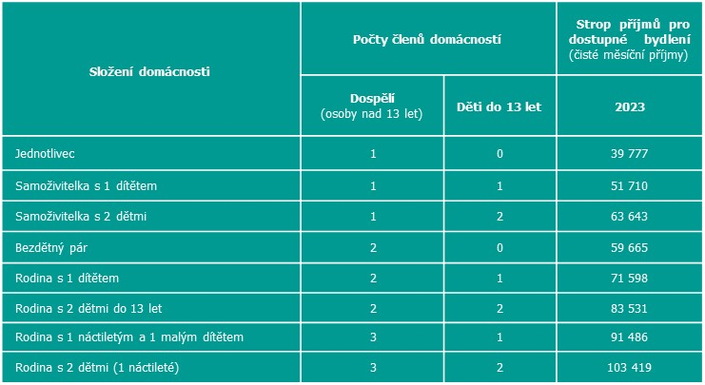
Příloha 1: Dostupné bydlení – předpokládané podmínky
Cílové skupiny nájemníků (bez bytové nemovitosti ve vlastnictví):

